Slide 1
슈퍼마리오 애니메이션
2019305061 임주형

Slide 2
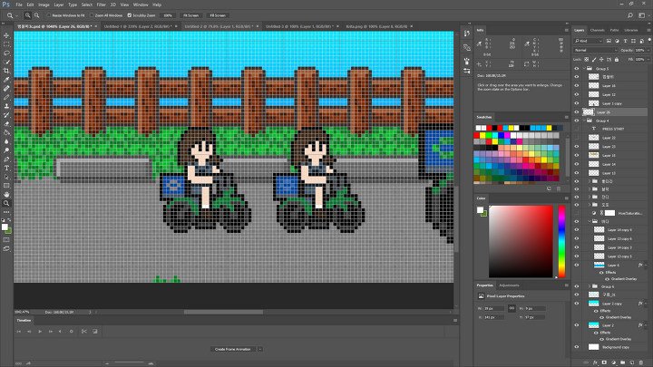
픽셀아트
픽셀에 색을 배열하여 그림을 그리는 디지털 아트의 한 갈래 (나무위키)
큐브를 이용하여 픽셀아트 구현을 해보자!

Slide 3

슈퍼마리오
픽셀아트와 많은 연관이 있는 게임 시리즈
픽셀아트로 구현하기 좋은 대상
최근 영화로도 개봉하여 친근하게 접근할 수 있을 것이라 생각함

Slide 4
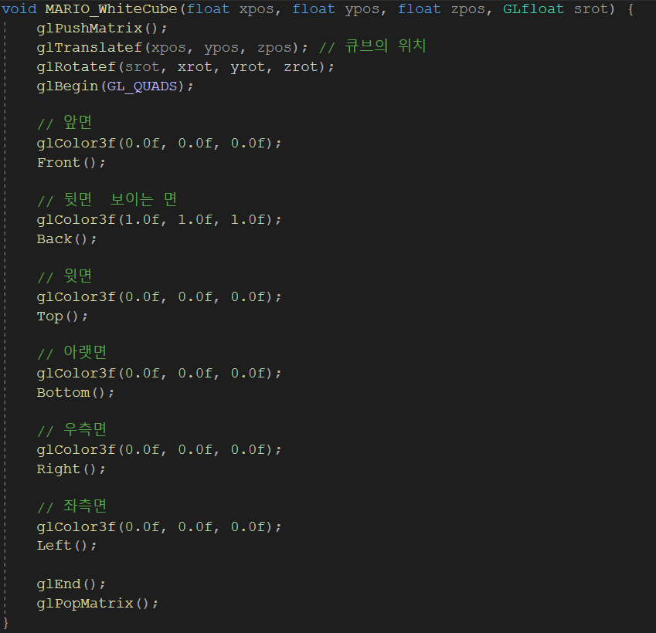
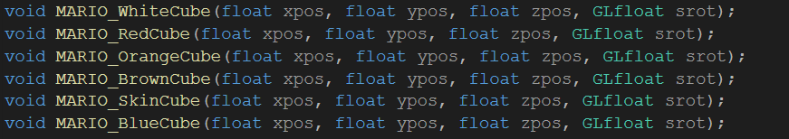
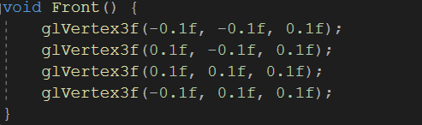
큐브
큐브 형태의 모델을 이용하여 픽셀을 구현
glRotatef() 함수와 타이머 함수를 이용하여 회전시키며 특정 색의 면을 보여줌

Slide 5


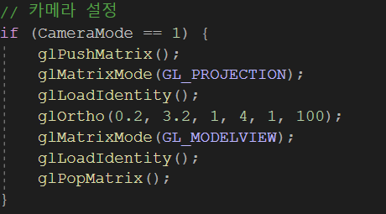
화면 출력
glOrtho() 함수를 통해 2D 의 느낌을 살림

Slide 6
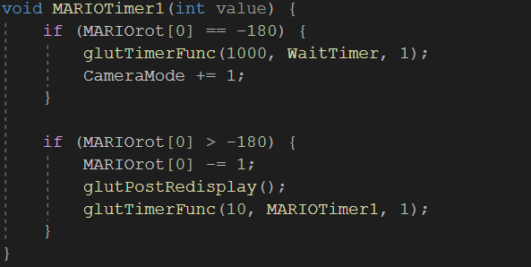
타이머
큐브를 180도 회전시키는 과정
180도 회전이 되었을 때 1초간 대기
대기 후 카메라 시점 변환

Slide 7
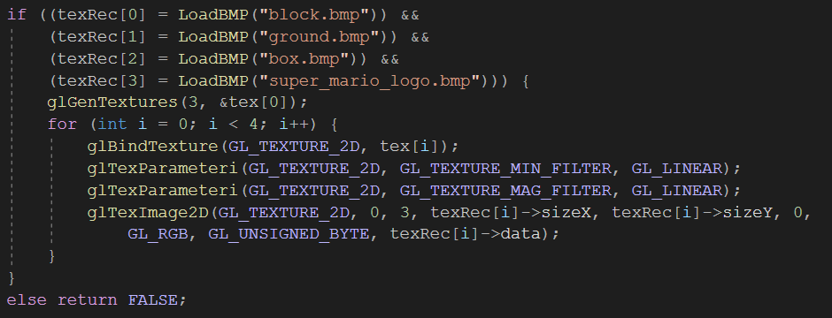

텍스처

Slide 8
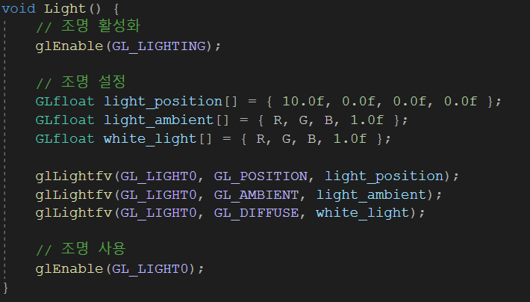
조명
타이머를 사용하여 조명의 밝기를 점점 어둡게 하여 애니메이션 종료

Slide 9
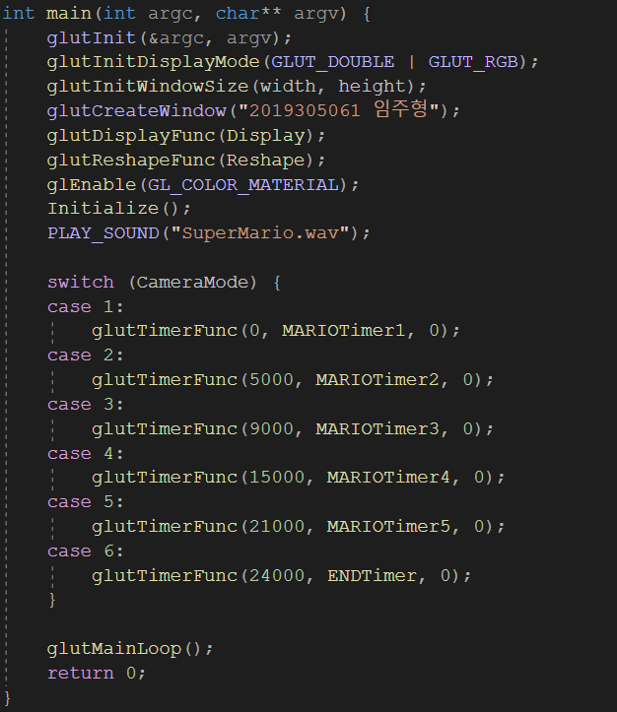
main
더블 버퍼를 사용하여 보다 안정감 있는 화면 출력
CameraMode 변수의 상태에 따라 일정 시간 후에 타이머 함수를 실행

